Slide 1


Slide 2
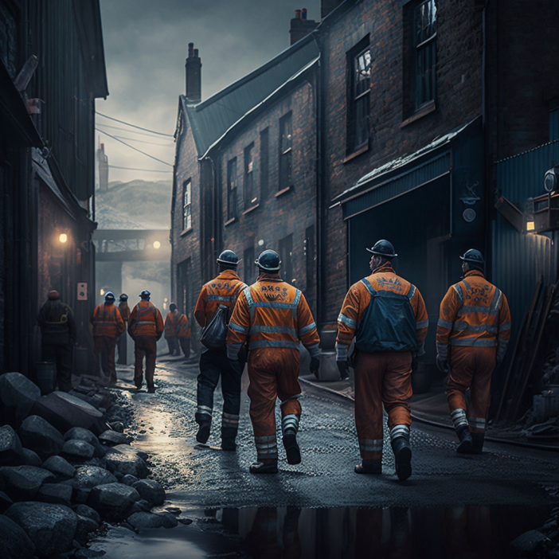

Slide 3
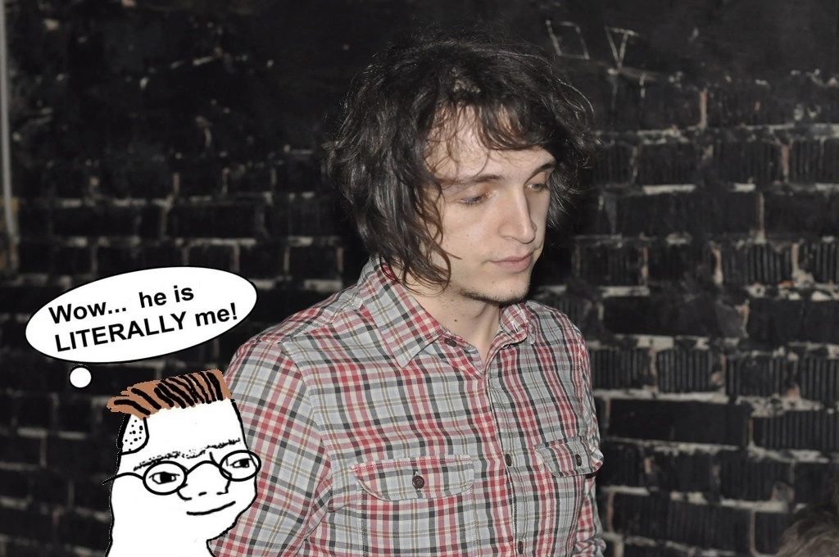

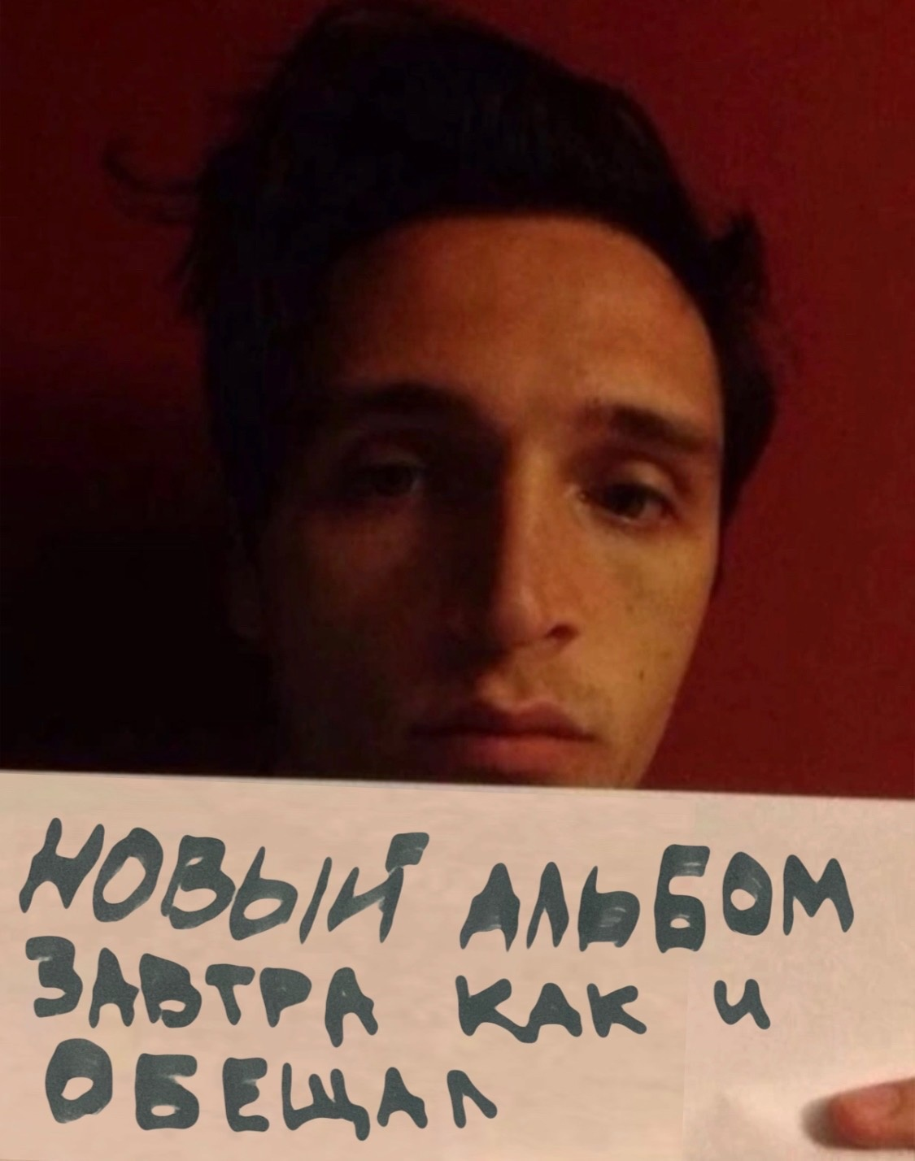
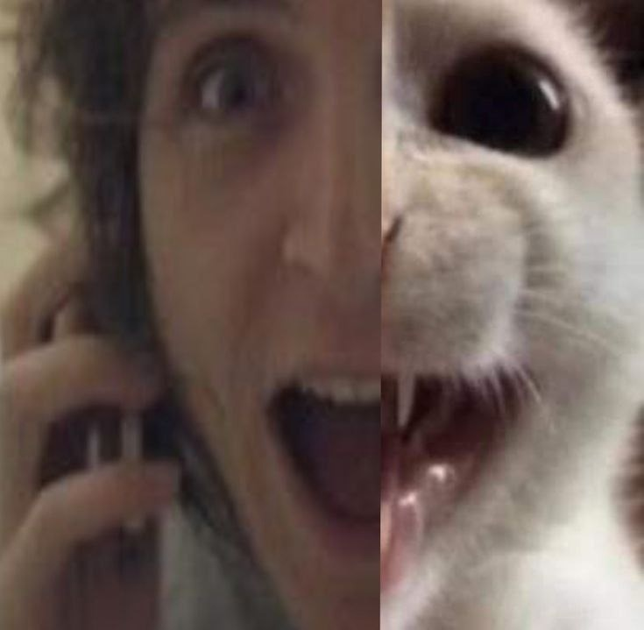
Текст песни
[Куплет 1] Ещё не рассвет даже Пусть утром она расскажет Как в город большой где-то Меня занесло к ним ветром Как встретились вдруг два взгляда Стоявших в метро рядом Как шли мы по тротуарам По улице Сталеваров [Припев] Ветер дул не туда Мы не встретились никогда Но когда спать пора Тени наших душ ходят по дворам Топ-топ-топ... Топ-топ-топ...
[Куплет 2] По улице Сталеваров Обнявшись гуляли пары И мы среди них тоже Похожи на всех прохожих Текли реки под мостами И голос через динамик Из окон открытых настежь С тобой обещал нам счастье
[Куплет 3] Вы циникам злым не верьте У вечной любви нет смерти И нету весны краше Чем в городе грёз нашем Где очень тепло ночами Где будем в конце самом Где в грязном окне трамвая В тумане мой дом тает

Slide 4
